Slide 1
Módulo 7: Respondiendo a reportes de EAS (IRIS*) *internal reporting and investigation systems/ sistemas internos de reportes e investigación
Formación de formadores en PEAS (Training of Trainers/ToT)
CRS, Departamento de Respuesta Humanitaria (HRD)
Facilitado por ___ | Fecha | Lugar

Slide 2
Esquema del módulo
Sesión 1: Obstáculos que enfrenta el personal para reportar EAS
Sesión 2: Reportes internos
Sesión 3: Reportes de EAS por parte de las comunidades
Sesión 4: Investigaciones

Slide 3
Sesión 1
Obstáculos que enfrenta el personal para reportar EAS

Slide 4
Ejercicio - Juego del laberinto de PEAS
Instrucciones
Cada persona tiene un juego de tarjetas y debe comenzar con la tarjeta número 1.
En cada tarjeta, se le presenta un escenario y se le dan opciones de cómo responder. Se le dirigirá a su próxima tarjeta en función de su respuesta.
Favor no revisar las tarjetas por adelantado. Seguir los números según las instrucciones de las tarjetas.
Antes de comenzar, por favor determinar si su grupo tomará el papel de un miembro del personal de distribución femenino o un miembro del personal de distribución masculino.
20 minutos para el ejercicio
20 minutos para la recapitulación

Slide 5
Obstáculos que enfrenta el personal para reportar
El personal puede enfrentar diferentes obstáculos al presentar reportes sobre cuestiones sensibles, particularmente las relacionadas con la EAS.
El personal debe recibir capacitación sobre los sistemas internos de reportes y se le debe alentar a utilizarlos sin temor a represalias.
Preventing harm
Reacting to stop it
La alta gerencia tiene la función específica de sensibilizar al personal acerca de la presentación de reportes a lo interno.
El comprender los obstáculos que enfrenta el personal para presentar reportes permite a las organizaciones ajustar sus sistemas de PEAS.

Slide 6
Sesión 2
Reportes internos

Slide 7
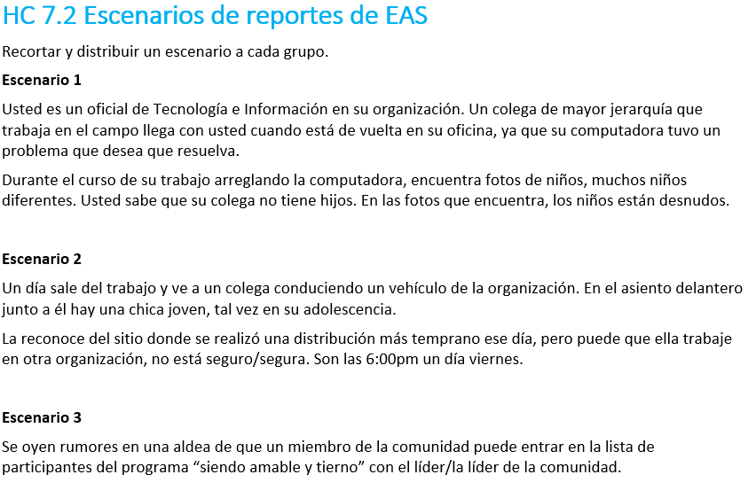
Ejercicio: Canales internos de reportes
Instrucciones
Discutir el escenario durante 10 minutos
Ir a la página que describe su canal de reportes preferido para esa queja.
Compartir cuál fue el escenario y explique:
¿Por qué eligió ese canal de reportes?
¿Tenía alguna preocupación?

Slide 8
Reportes internos - proceso de escalamiento
Canales informales
Canales designados
Gerente
Punto focal
(RR. HH. u otro)
Personal general
Director / Directora Ejecutiva (o delegada)
Canal estático
(correo o buzón de sugerencias específicamente para reportes del personal sobre faltas de conducta del personal)
Equipo de investigación y respuesta
para la revisión e investigación en caso sea necesario

Slide 9
Proceso de escalamiento: cómo deben reportar los distintos miembros del personal
Personal general
Personal dispuesto a denunciar un caso de EAS
Personal general
Personal dispuesto a denunciar un caso de EAS
Personal general
Personal que recibe una queja de otro miembro del personal
Personal general
Personal que recibe una queja de otro miembro del personal
Gerentes
Gerentes
Canales de reportes designados
Punto focal/personal capacitado en la investigación sensible (cuando esté disponible)
Canal estático
Canales designados
Canales designados
Informar a nombre propio si fue testigo e impactado
Informar a nombre propio si fue testigo e impactado
Deben reportar a uno de los canales designados
Deben reportar a uno de los canales designados
Alta gerencia
Si no está seguro si se trata de un comportamiento que debe reportarse, póngase en contacto con el punto focal.
Alta gerencia
Animar al personal a reportar a través de los canales apropiados o del gerente de línea
Animar al personal a reportar a través de los canales apropiados o del gerente de línea
Debe informar a la persona que reporta de su obligación de escalar
Debe informar a la persona que reporta de su obligación de escalar
Gerente
Gerente
Si un miembro del personal u otras personas están en riesgo debido a una mala conducta, informe al nivel más alto (es decir, la Dirección Ejecutiva) o utilice la asistencia del PF
Si un miembro del personal u otras personas están en riesgo debido a una mala conducta, informe al nivel más alto (es decir, la Dirección Ejecutiva) o utilice la asistencia del PF

Slide 10
Sesión 3
Reportes de EAS por parte de las comunidades

Slide 11
Modelo de procedimientos de reportes y escalamiento para las comunidades
Al recibir un reporte de un miembro de la comunidad
Queja de persona beneficiaria
Canales designados
Remover del mecanismo de retroalimentación y respuesta y escalar de inmediato
Punto focal (RR. HH. u otro)
Canal estático del mecanismo de retroalimentación y respuesta
Director / Directora Ejecutiva (o persona delegada)
Canal estático: correo o buzón de sugerencias específicamente para reportes del personal sobre faltas de conducta del personal)
Beneficiario directamente al miembro del personal
No registrar en el FCRM y escalar de inmediato
Equipo de investigación y respuesta
para la revisión e investigación en caso sea necesario

Slide 12
Modelo de procedimientos de reportes y escalamiento para las comunidades - puntos clave
Equipo de investigación y respuesta
Investigación: compuesto por personas que realizan regularmente investigaciones
Respuesta: compuesta por las personas que participan en la gestión de la investigación y llegan a las conclusiones sobre las medidas disciplinarias necesarias
Eliminar las quejas sobre EAS del mecanismo de retroalimentación y respuesta
Se proporciona información a la víctima/sobreviviente o al testigo en un plazo de 24 horas
Principios de confidencialidad y de información compartida sólo en caso de necesidad.
El apoyo a la víctima/sobreviviente de la EAS debe ser prioritario
Todos los documentos relacionados con la queja deben ser confidenciales y archivados de forma segura

Slide 13
Ejercicio: Red de derivación

Slide 14
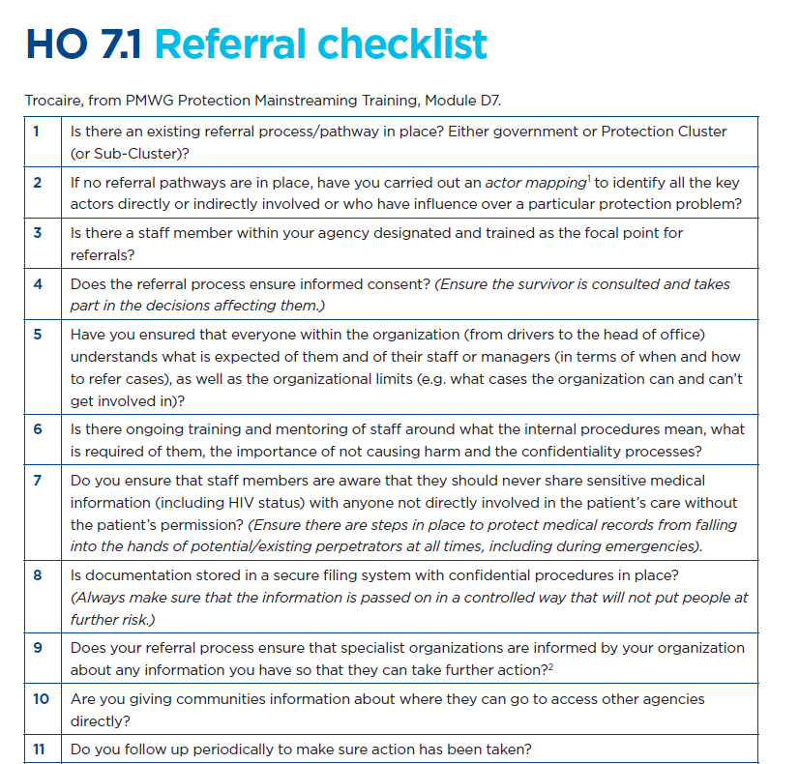
Derivación – Puntos clave
Las víctimas/sobrevivientes de EAS y las personas expuestas a otras formas de daño no deberían tener que repetir continuamente su historia, porque esto puede causar más daño.
Los procesos complejos que implican a demasiadas personas o provocan retrasos también pueden causar daños.
Las organizaciones deben tener procedimientos de derivación claros, sencillos, accesibles, confidenciales y respetuosos.

Slide 15
Sesión 4
Investigaciones

Slide 16
Práctica de facilitación : Prueba de investigación

Slide 17
Práctica de facilitación : Prueba de investigación
¿Cuándo es necesaria una investigación?
Hay un rumor de EAS.
Se recibe información sensible a través del mecanismo de retroalimentación, quejas y respuestas.
Un miembro del personal fue testigo de un posible caso de EAS.
Otra organización informó sobre EAS en la comunidad con la que trabajamos.

Slide 18
Práctica de facilitación : Prueba de investigación
¿Quién puede realizar una investigación con la organización?
Director/a
Departamento de RR. HH.
Gerente de proyecto
Equipo de investigación designado

Slide 19
Práctica de facilitación : Prueba de investigación
¿Cuál debe de ser el enfoque de la investigación?
Hallazgo de pruebas materiales de que hubo un incidente de EAS.
El presunto autor del acto de EAS.
La seguridad de todas las personas implicadas
Recopilación de pruebas sobre las infracciones del código de conducta y de la política.

Slide 20
Práctica de facilitación : Prueba de investigación
¿Cuáles son las principales funciones del equipo de investigación?
Crear un plan de investigación.
Reunir pruebas y corroborarlas.
Concluir si se han infringido las políticas.
Monitorear la seguridad de todas las partes implicadas en la investigación.

Slide 21
Práctica de facilitación : Prueba de investigación
¿Cuáles son las principales funciones del equipo de respuesta?
Prestar apoyo al equipo de investigación.
Responder a las preguntas de todas las partes implicadas.
Informar a otros miembros del equipo sobre la investigación.
Decidir sobre las acciones disciplinarias y las medidas correctivas.

Slide 22
Práctica de facilitación : Prueba de investigación
¿Qué significa un enfoque centrado en la persona sobreviviente?
Decidir el mejor curso de acción en nombre de la víctima/sobreviviente.
Proporcionar a la víctima/sobreviviente información sobre los próximos pasos y respetar sus deseos, en la medida de lo posible.
Ponerse en contacto con la víctima/sobreviviente para proporcionarle información actualizada, incluso si ha expresado su preferencia de no tener contacto.
Proporcionar información y apoyo a la víctima/sobreviviente para que acceda a servicios médicos, legales y psicosociales.

Slide 23
Investigación - puntos clave
Debe ser realizada por personal designado y capacitado y de forma independiente
Las quejas sensibles y no sensibles se manejan de forma diferente
Si se reúne suficiente información en el seguimiento => investigación iniciada
Centrarse en la recopilación de pruebas que demuestren conductas indebidas/ infracciones del CdC/políticas => pruebas materiales de EAS no es necesario
Seguridad y protección de todas las personas implicadas
Confidencialidad
Riesgos para las personas que participan en el programa y las organizaciones
Se ha establecido un proceso claro de mapeo y derivación

Slide 24
Para ir más allá
Directrices para la investigación (CHS Alliance 2015) (disponible en inglés, francés, español y árabe)
PSEA Task Force: IASC Model Complaints and Investigation Procedures and Guidance Related to Sexual Abuse and Sexual Exploitation (Grupo de trabajo de PSEA: Modelo de Procedimientos de Quejas e Investigación y Orientación relacionados con el Abuso Sexual y la Explotación Sexual deI IASC)

Slide 25
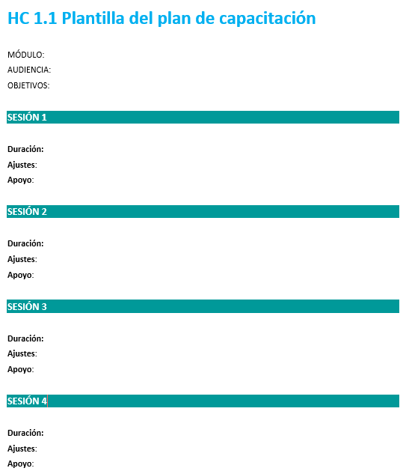
Revisión del módulo para su puesta en marcha
Instrucciones
Utilizar HC 1.1 Plantilla del plan de capacitación para modificar o reflexionar sobre la sesión para la fase de puesta en marcha.
Nota: este módulo debe estar dirigido a todo el personal de su organización
15 minutos

Slide 26
¡Gracias!

